Slide 1


معماری کامپیوتر پیشرفته
فصل اول
بخش دوم-Fundamentals of Quantitative Design and Analysis
وحید حقیقت دوست
haghighatdoost@shahed.ac.ir
http://ref.shahed.ac.ir/haghighatdoost
دانشکده فنی و مهندسی

Slide 2
Computer Architecture
A Quantitative Approach, Sixth Edition
Chapter 1
Fundamentals of Quantitative Design and Analysis
Hohn L. Hennessy
David A. Patterson

Slide 3
Computer Technology
Introduction
بهبود کارایی (آنچه که تا کنون اتفاق افتاده متاثر از دو اتفاق است)
  Improvements in semiconductor technology (بهبود تراشه سازی)
    Feature size, clock speed
  Improvements in computer architectures (بهبود در ساختار معماری کامپیوتر)
    Enabled by HLL compilers, UNIX (زبانهای سطح بالای غیر وابسته به سخت افزار)
      سازنده سخت افزار برای توسعه و تغییر دستش باز شد بدون نگرانی از بابت اینکه نرم افزارها کار نکنند
      برای تغییر در سخت افزار، کافی است تغییراتی در کامپایلر ایجاد کند
      سیستم عاملهای عمومی (General OS) باعث شدند برنامه نویس و طراح سخت افزار با دغدغه کمتر کار کنند
    Lead to RISC architectures
      دستور العمل های ساده (ISA ساده تر)
      مدارها ساده تر و کلاک بالاتر
  نتیجه حاصل شده از این دو بهبود:
    Lightweight computers
    Productivity-based managed/interpreted programming languages

Slide 4
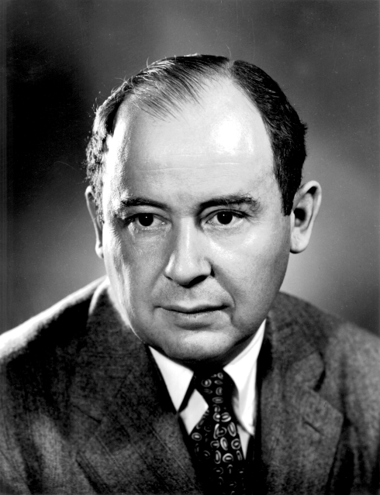
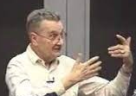
Current Trends in Architecture
Introduction
در دهه های 80 و 90، تلاش بر این بود که بیشترین موازی سازی را در سطح دستور العمل (ILP) داشته باشیم.
  ILP در مقابل مدل ون نیومن که دستورات سریالی اجرا میشدند.
  همزمان با خواندن یک دستور، دستور قبلی را decode کنیم، یک دستور دیگر را اجرا کنیم و ...
  Cannot continue to leverage Instruction-Level parallelism (ILP)
  Single processor performance improvement ended in 2003
از حدود 20 سال پیش توسعه در این زمینه متوقف شد
در فصل 3 در این مورد صحبت میکنیم.
  روش آقای توماسولو
John von Neumann
(1903 – February 8, 1957)
Robert Marco Tomasulo
(1934 – April 3, 2008)

Slide 5
Current Trends in Architecture
وقتی موازی سازی در سطح Instruction متوقف میشود. به سمت موازی سازی در سطوح دیگر میرویم.
باید سطح و شیوه برنامه نویسی تغییر پیدا کند
در ILP برنامه نویس از موازی شدن دستورات بی اطلاع بود ولی در اینجا باید با اطلاع این سرویس ها را استفاده کند.
Classes of Computers
New models for performance:
Data-level parallelism (DLP)
Thread-level parallelism (TLP)
Request-level parallelism (RLP)
موازات در سطح داده
با فرض اینکه Instruction ها موازات دارند، در سطح داده نیز موازی سازی داریم
بجای اینکه یک Instruction روی یک دیتا کار کند، روی n تا دیتا کارکند
موازات در سطح thread ها
موازات در سطح درخواست ها
در هر لحظه بیش از یک درخواست سرویس داده شود
بیشتر مربوط به سرورها میشود
چندین Instruction همزمان اجرا میشوند
همچنان ILP داریم.

Slide 6
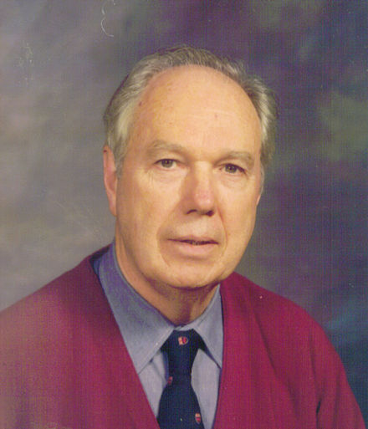
دسته بندی فلین
Flynn’s Taxonomy
SISD
SIMD
MISD
MIMID
Single instruction stream, single data stream
Single instruction stream, multiple data streams
Multiple instruction streams, single data stream
Multiple instruction streams, multiple data streams
Classes of Computers
Michael Flynn born Born May 20, 1934

Slide 7
دسته بندی فلین
Flynn’s Taxonomy
Single instruction stream, single data stream (SISD)
Single instruction stream, multiple data streams (SIMD)
Multiple instruction streams, single data stream (MISD)
Multiple instruction streams, multiple data streams (MIMD)
یک دنباله یا جریان از دستورات در حال اجرا هستند.
در هر لحظه یک دستور (Instruction) در حال اجرا است.
و آن دستور روی یک داده کار میکند.
آنچه ما پیشتر در معماری کامپیوتر با آن آشنا شدیم، این مدل میباشد
Classes of Computers

Slide 8
دسته بندی فلین
Flynn’s Taxonomy
Single instruction stream, single data stream (SISD)
Single instruction stream, multiple data streams (SIMD)
Multiple instruction streams, single data stream (MISD)
Multiple instruction streams, multiple data streams (MIMD)
Vector architectures
یک مسیر دستور العمل داریم و در کنار آن n مسیر داده وجود دارد
هر یک دستور در یک لحظه با n داده کار دارد
پردازنده های برداری/ پردازنده های چند رسانه ای/پردازنده های گرافیکی
Multimedia extensions
Graphics processor units
مثال شهودی آن عملیات ماتریسی است که در حال حاضر توسط پردازنده های GPU انجام میشود.
Classes of Computers

Slide 9
دسته بندی فلین
Flynn’s Taxonomy
Single instruction stream, single data stream (SISD)
Single instruction stream, multiple data streams (SIMD)
Multiple instruction streams, single data stream (MISD)
Multiple instruction streams, multiple data streams (MIMD)
در این معماری n دستور العمل روی یک دیتا کار میکنند
آقای فلین اعتقاد دارد که چنین معماری بی مفهوم است و بی معنی است
ما نمیتوانیم یک دیتا داشته باشیم که حاصل چندین دستور العمل باشد
Classes of Computers

Slide 10
دسته بندی فلین
Flynn’s Taxonomy
Single instruction stream, single data stream (SISD)
Single instruction stream, multiple data streams (SIMD)
Multiple instruction streams, single data stream (MISD)
Multiple instruction streams, multiple data streams (MIMD)
در هر لحظه از زمان n تا دستور العمل داریم که روی n تا جریان داده ای کار میکنند.
Tightly-coupled MIMD
Loosely-coupled MIMD
Multi core ها از این دسته هستند. هر هسته حداقل یک Instruction دارد و یک Data
واحد های پردازشی بر خلاف Multi core، بصورت Multi Computer است.
در مباحث سیستم های موازی، N تا کامپیوتر کلاستر میشوند تا یک برنامه را اجرا کنند.
ارتباط بین هسته ها مستحکم است و از طریق باس پردازنده است
Classes of Computers

Slide 11
فصول درس
فصل 3
فصل 4
Multiple instruction streams, multiple data streams (MIMD)
فصل 2
حافظه ها
Single instruction stream, single data stream (SISD)
Single instruction stream, multiple data streams (SIMD)
فصل 5
Tightly-coupled MIMD
چالشهایی که هسته ها دارای داده مشترک هستند را بررسی میکنیم.

Slide 12
Computer Architecture Topics
Input/Output and Storage
آنچه در این درس با آن روبرو هستیم:
یک هسته پردازشی داریم با چالشهای مربوطه (فصل 3)
هر هسته ISA خودش را دارد به همراه L1 Cache (فصل 2)
سطوح مختلف Cache
  L2 Cache به چند core وصل میشود.
حافظه اصلی
Disks, WORM, Tape
RAID
Emerging Technologies
Interleaving
Bus protocols
DRAM (Main Memory)
Memory
Hierarchy
Coherence,
Bandwidth,
Latency
L2 Cache
VLSI
L1 Cache
Addressing,
Protection,
Exception Handling
Instruction Set Architecture
Pipelining, Hazard Resolution,
Superscalar, Reordering,
Prediction, Speculation,
Vector, DSP
Pipelining and Instruction
Level Parallelism
Notes:
دیدی که ما نسبت به کامپیوتر داریم:
یک پردازنده داریم که مباحث مربوط به پایپ لاین و هازاردها و اینگونه مباحث در آن است و نزدیک ترین لایه حافظه کش 1 هست که داخل پردازنده میباشد
پس از آن لایه های مختلف حافظه قرار میگیرد که کش های لایه 2 و 3 بین کورها مشترک است
بعد از آن حافظه اصلی است. البته در کامپیوترهای فعلی لایه 3 و لایه 4 هم داریم
بحث Bandwidth در لایه کش 2 اهمیت پیدا میکند چرا که این کش بین چند کور کار میکند.

Slide 13
تعریف معماری کامپیوتر
دید قدیمی نسبت به معمار کامپیوتر
  در حدطراحی معماری دستورالعمل
    Instruction Set Architecture (ISA) design
  i.e. decisions regarding:
    registers, memory addressing, addressing modes, instruction operands, available operations, control flow instructions, instruction encoding
  مسائلی است که در حال حاضر حل شده اند
نگاه جدید به یک معمار کامپیوتر
  نیازمندی های یک برنامه خاص در طراحی کامپیوتر
    Specific requirements of the target machine
  بهبود کارایی در قبال هزینه، انرژی و در دسترس پذیری
    Design to maximize performance within constraints: cost, power, and availability
  همچنان شامل موارد قبل هم میشود
    Includes ISA, microarchitecture, hardware
Defining Computer Architecture
Notes:
تعریف معمار کامپیوتر از دید آقای پترسون
نگاه قدیمی و نگاه جدید
در نگاه جدید به کاربرد توجه میشود. برای کاربردی که مدنظر ماست، کش با چه ظرفیتی و در چند لایه طراحی شود؟

Slide 14
از منظر تکنولوژی
Trends in Technology
در این درس هدف بهبود کارایی است.
میخواهیم سیستم کامپیوتری بسازیم که کارایی بهتری به ما بدهد
فقط افزایش سرعت پردازنده نیست باید به تمامی اجزا توجه کرد. اگر CPU قوی باشد و RAM ضعیف باشد، باعث کاهش کارایی میشود.
به یاد داشته باشیم، کارایی سیستم (مجموعه ای از اجزاء) را پردازنده سریع تعیین نمیکند بلکه کندترین جزء یک سیستم، تعیین کننده کارایی است.
توسعه تکنولوژی مدار مجتمع براساس قانون مور (Moore’s Law)
  در سال 35 درصد ترانزیستورها متراکمتر میشدند
    Transistor density: 35%/year
  مساحت تراشه بزرگتر میشود
    Die size: 10-20%/year
  بنابر این در سال حدود 40 تا 55 درصد فناوری ساخت تراشه بهبود پیدا میکرد
  Integration overall: 40-55%/year
حافظه D-RAM
  در کنار واحد پردازش همواره حافظه داریم
  حافظه باید با پردازنده تطبیق داشته باشد
  از نظر ظرفیت 25 تا 40 درصد در سال افزایش پیدا میکرد
    8 Gb (2014), 16 Gb (2019), possibly no 32 Gb
حافظه Flash
  غیر از حافظه D-RAM ، حافظه Flash هم در کنار پردازنده وجود دارد
  ظرفیت بهبود Flash در سال 50 تا 60 درصد است
  قیمت Flash، معمولاً 8 تا 10 برابر ارزانتر از D-RAM هستند.
هارد دیسک ها
  سرعت رشد آنها بسیار کم شده و اخیراً 5 درصد در سال پیشرفت دارد
  افزایش ظرفیت صفحات بسیار سخت شده است و افزایش ظرفیت هاردها با افزایش تعداد صفحات محقق میشود.
    از 7 صفحه به 9 صفحه افزایش یافته است
  از نظر قیمت 10 برابر از Flash ارزانتر است.

Slide 15
Bandwidth and Latency
Trends in Technology
در خصوص پردازنده، پارامترهای خیلی مهم، پهنای باند و تاخیر هستند.
Bandwidth or throughput
  تعداد کارهایی که در واحد زمان انجام شده
    Total work done in a given time
    ویا در واحد زمان چه حجمی از داده ها را پردازش کرده
    ویا در واحد زمان چقدر میتواند خروجی به ما بدهد.
  پهنای باند پردازنده ها حدود 30 تا 40 هزار برابر شده است.
  در حالی که پهنای باند حافظه و دیسک، 300 تا هزار و دویست برابر شده است.
لذا این بهبود بصورت متوازن انجام نشده است
بنابراین بهبود CPU به تنهایی دیگر کمکی به بهبود کارایی نمیکند

Slide 16
Bandwidth and Latency
Trends in Technology
Latency فاصله زمانی بین شروع تا پایان انجام یک کار میباشد.
50 تا 90 برابر بهبود در پردازنده ها داریم
در حافظه ها 6 تا 8 برابر بهبود ایجاد شده است.

Slide 17

Bandwidth and Latency
Trends in Technology
چه ارتباطی بین Bandwidth و Latency وجود دارد.
اگر پردازنده ای Bandwidth آن n برابر شده باشد، آیا میتوان گفت که Latency، $\frac{1}{n}$ شده است؟
  قطعاً اینگونه نیست

Slide 18
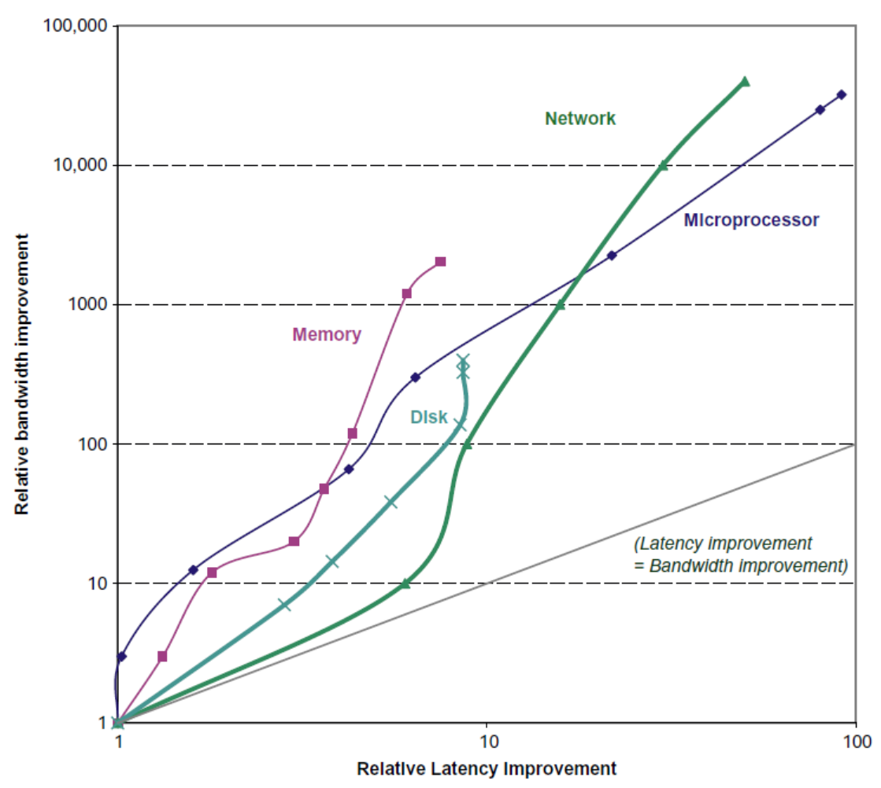
Bandwidth and Latency
Trends in Technology
حوزه های حافظه اصلی، حافظه جانبی، پردازنده و شبکه در نظر گرفته شده است.
محور x، بهبود تاخیر و محور y، بهبود پهنای باند یا کارایی است.
زمانی همگی در نقطه (1,1) بودند.
در نقطه A، اگر بهبود تاخیر در شبکه ده برابر شده باشد، بهبود کارایی 100 برابر شده است.
نکته 1: بهبود تاخیر، به همان نسبت منجر به بهبود کارایی میشود اما برعکس آن درست نیست.
نکته 2: نسبت بهبود پهنای باند یا کارایی در پردازنده و شبکه ده تا صد هزار برابر شده است ولی پهنای باند حافظه اصلی بین هزار تا ده هزار است و این مشکل بزرگ در معماری کامپیوتر است.
A
Log-log plot of bandwidth and latency milestones

Slide 19
تاثیر ابعاد ترانزیستور در سرعت
Trends in Technology
تکنولوژی به ما این اجازه را میدهد که Feature size را کاهش دهیم.
Feature size : مینیمم سایز یک ترانزیستور که در یک IC استفاده میشود.
کاهش Feature size منجر به کاهش تاخیر میشود.
اینتل در سال 1971 پردازنده 4004 را با تکنولوژی 10 میکرون ساخت
در سال 2017 پردازنده را با تکنولوژی 1100 نانو یا .011 میکرون ساخت
هزار برابر feature size کاهش پیدا کرد.
سرعت عملکرد ترانزیستور بصورت خطی با ابعاد است یعنی اگر ابعاد نصف شود، سرعت دو برابر میشود.
در حالی که Integration density بصورت توان 2 افزایش می یابد.

Slide 20
اهمیت انرژی مصرفی
در طراحی یک پردازنده علاوه بر افزایش کارایی توجه به انرژی مصرفی نیز مهم است.
پارامتر Thermal Design Power (TDP) : بیشترین میزان تولید گرمای تولید شده توسط چیپ
  وقتی پردازنده ای کار میکند، انرژی مصرف میکند و لذا گرما تولید میکند
  باید دمای تولید شده با دمای انتقال داده شده به خارج از چیپ متناسب باشد
  اندازه گیری حداکثر توان تولید گرما (TDP) باید انجام شود و بدنبال آن طراحی سازو کارهایی برای انتقال گرما
حداکثر توان تولید گرما و مصرف انرژی را چگونه محاسبه کنیم؟
  حداکثر انرژی مصرفی برابر است با انرژی مصرفی در زمانی که تمام ترانزیستورها فعال باشند.
  TDP میگوید که لازم نیست این عدد را بدست آورید
    استفاده از حالت میانگین، نامناسب است
    وضعیتی که بیشترین مصرف انرژی دارد را در نظر میگیریم، که معمولاً 1.5 برابر حالت میانگین است
Trends in Power and Energy

Slide 21
کارایی پردازنده در مقایسه با انرژی مصرفی
چنانچه فرکانس کلاک یک پردازنده را پایین بیاوریم، میزان پردازش کمتر میشود و بنابراین گرمای تولید شده کاهش می یابد.
بنابر این مدیریت کلاک میتواند برای کنترل توان مصرفی استفاده شود.
در اینصورت بین کارایی و انرژی باید یک trade off داشته باشیم.
  نمیتوان گفت پردازنده ای که انرژی کمتری مصرف میکند، بهتر است
آنچه که برای مقایسه مهم است این است که کاری که ما میخواهیم انجام دهیم، کدام طراحی (کدام پردازنده) با انرژی کمتری انجام میدهد.
  Energy per task is often a better measurement
Trends in Power and Energy

Slide 22
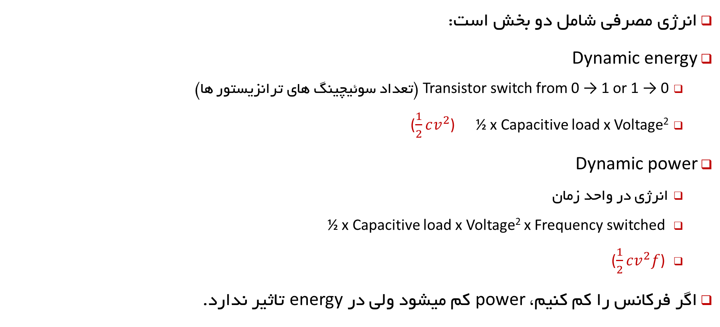
Dynamic Energy and Power
انرژی مصرفی شامل دو بخش است:
Dynamic energy
  Transistor switch from 0 → 1 or 1 → 0 (تعداد سوئیچینگ های ترانزیستور ها)
  ½ x Capacitive load x Voltage² ($\frac{1}{2}cv^{2}$)
Dynamic power
  انرژی در واحد زمان
  ½ x Capacitive load x Voltage² x Frequency switched
  ($\frac{1}{2}cv^{2}f$)
اگر فرکانس را کم کنیم، power کم میشود ولی در energy تاثیر ندارد.
Trends in Power and Energy

Slide 23
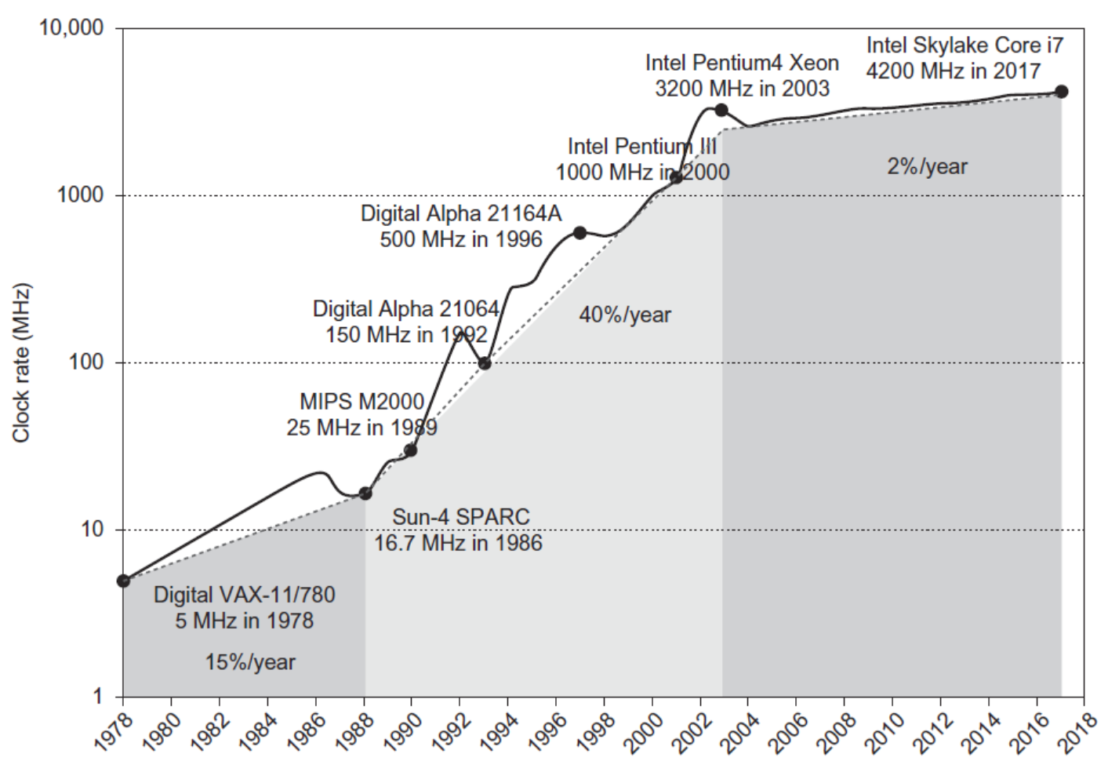
Power
محور x سال و محور y، فرکانس کاری است
تا سال 2004 تقریباً خطی رشد انجام شده است.
از سال 1988 تا 2004، 40% بهبود در سال در فرکانس کاری پردازنده ها ایجاد میشد
بعد از سال 2004، 2% در سال بهبود فرکانس کاری را داریم.
دلیل توقف این رشد همین محدودیت تولید گرما در واحد زمان است
Intel 80386 consumed ~ 2 W
3.3 GHz Intel Core i7 consumes 130 W
Heat must be dissipated from 1.5 x 1.5 cm chip
این حد (گرمای تولید شده در این ابعاد) چیزی است که می توان با هوا خنک کرد
Trends in Power and Energy

Slide 24
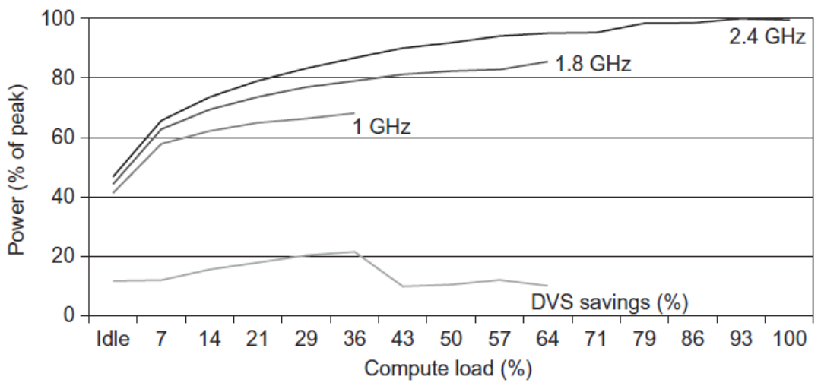
Reducing Power در پردازنده
تکنیک های کاهش مصرف توان (و دما)
کاری انجام ندهیم (Do nothing well)
  همانند یک دونده که در طول مسیر استراحت میکند
Dynamic Voltage-Frequency Scaling
  سرعت انجام کارها را کاهش دهیم.
تکنیک Overclocking, turning off cores
  پردازنده ای که با فرکانس کاری F داریم میتواند با فرکانس کاری F’>F هم کارکند.
  اصطلاحاً over clock میشود.
  در این تکنیک پردازنده بصورت مقطعی، با فرکانس بالا کار کرده و وظیفه اش را انجام میدهد و بعد سریع خاموش میشود تا خنک شود.
Trends in Power and Energy
اگر حجم کار محاسباتی کمتر از 30% است، با فرکانس 1GHz کار کن
اگر حجم کار محاسباتی بین 30 تا 65% است، با فرکانس 1.8GHz کار کن
اگر حجم کار محاسباتی بیشتر از 65% است، با فرکانس 2.4 GHz کار کن
تکنیک DVS میگوید اگر کار زیادی نداریم، همان کار را آرامتر انجام بده
در حد 10 و 20 درصد توان ذخیره کردیم

Slide 25
Reducing Power در حافظه
برای کاهش مصرف توان در حافظه اصلی و حافظه جانبی از تکنیک Low power استفاده میکنیم.
  ولتاژ را پایین میاوریم و یا موتورهای هارد را خاموش میکنیم.
Trends in Power and Energy

Slide 26
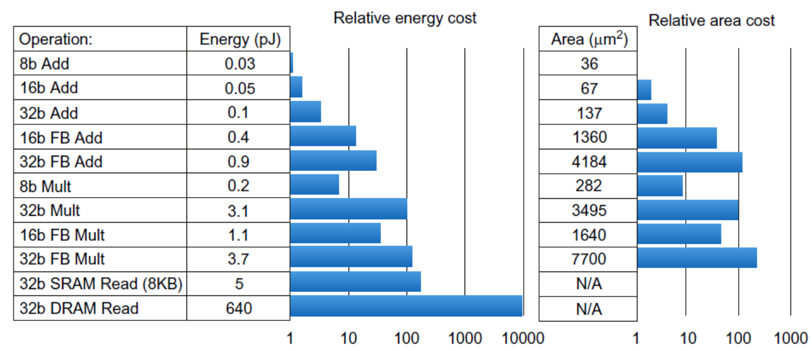
Static Power
Static Power عبارت است از انرژی که سیستم در واحد زمان مصرف میکند بدون اینکه پردازشی انجام دهد
ترانزیستورها، جریان نشتی دارند لذا با اتصال source و drain آنها، انرژی مصرف میکند.
وقتی ترانزیستورها کوچک میشوند، بحث نشتی جریان جدی تر میشود.
  25-50% of total power
انرژی، تابعی از ولتاژ و جریان است (Current_{static} x Voltage)
با سطح ترانزیستور رابطه خطی دارد.
برای کاهش توان مصرفی از تکنیک power gating استفاده میکنیم.
  مداری که کار نداریم را خاموش میکنیم.
  در صورت نیاز به فعالیت مدار، با یک گیت AND به آن بخش از مدار انرژی میدهیم.
شکل مقابل مصرف انرژی static در بخشهای، پردازنده را بصورت تقریبی نشان میدهد.
  میزان سطح مورد نیاز برای تولید ماژول را هم مشاهده میکنیم.
  تقریباً میزان مصرف انرژی متناسب با سطح است.
Trends in Power and Energy

Slide 27
Static Power
Trends in Power and Energy
1- اجزایی که ابعاد بزرگتری دارند، انرژی بیشتری مصرف میکنند
2- خواندن از حافظه نسبت به عملیات پردازشی انرژی بیشتری مصرف میشود
3- خواندن از حافظه DRAM حدود ده هزار برابر از یک جمع کننده 8 بیتی انرژی مصرف میکند

Slide 28
اندازه گیری کارایی
هدف ما افزایش کارایی است
بهبود Response Time منجر به بهبود Throughput میشود ولی تنها عامل بهبود Throughput، Response Time نمیباشد.
Typical performance metrics:
  Response time
  Throughput
Speedup of X relative to Y
  Execution time_{Y} / Execution time_{X}
Execution time
  Wall clock time: includes all system overheads
  CPU time: only computation time
Benchmarks
  Kernels (e.g. matrix multiply)
  Toy programs (e.g. sorting)
  Synthetic benchmarks (e.g. Dhrystone)
  Benchmark suites (e.g. SPEC06fp, TPC-C)
Measuring Performance
در محاسبه کارایی همیشه ما باید طبق یک معیاری، کاری را بهبود بدهیم.
زمان اجرای کار در کامپیوتر x با زمان اجرا در کامپیوتر y را مقایسه میکنیم.
زمان اجرا، کل زمان سپری شده برای انجام کار است.
زمان کامل به دیگر کارهای داده شده به سیستم ، وابسته است. لذا معیار خوبی نیست
استفاده از CPU Time برای ارزیابی زمان اختصاص یافته به کار ما، مناسب تر است.
برای مقایسه دو سیستم، چه کاری را باید به دو سیستم بدهیم تا عملکرد آنها قابل مقایسه باشد؟
میتوانیم ضرب ماتریس یا مرتب سازی را استفاده کنیم
برنامه های مصنوعی خود ساخته را استفاده کنیم.
از بسته های محک که سیستم را در شرایط مختلف تست میکنند استفاده کنیم.
  ممکن است یک سیستم ضرب را خوب انجام دهد ولی hash را خوب انجام ندهد.
  لذا برای مقایسه دو سیستم نمیتوان به یک یا دو برنامه اکتفا کرد.
Spec، PARSEC، TPC-C
Notes:
استفاده از راهکارهای Benchmark بسیار مناسب هستند.
ممکن است برخی طراحی ها، Computation خوبی داشته باشند ولی Access به حافظه در آنها خوب نباشد و یا بالعکس.
لذا در Benchmark ها، چند برنامه با ویژگی های خاص روی سیستم ها اجرا میشود.
پس کاری که ما انجام میدهیم. این است که پردازنده ها را براساس برنامه های مختلف تست میکنیم. زمان اجرای را در دو سیستم محاسبه میکنیم. حاصل تقسیم زمان اجرا، تعیین میکند که چقدر Speed up داشتیم.

Slide 29


اصول طراحی کامپیوتر
Principles
The Processor Performance Equation
CPI: CPU clock cycles Per Instruction
به ازای هر Instruction، چند Clock از CPU باید خرج کنیم.
CPI به تنهایی میتواند معیاری برای مقایسه پردازنده ها باشد.

Slide 30



اصول طراحی کامپیوتر
Principles
Different instruction types having different CPIs
به ازای هر دستور $i$ یک $CPI_{i}$ داریم و فراوانی هر دستور العمل در برنامه $IC_{i}$ میباشد.

Slide 31
اصول طراحی کامپیوتر-رویکردهای پیشنهادی برای بهبود کارایی
Principles
استفاده از موازی سازی
  e.g. multiple processors, disks, memory banks, pipelining,
  استفاده از چندین یونیت برای هر عملیات (multiple functional units) . استفاده از چندین جمع کننده و چندین ضرب کننده و ...
استفاده از اصل مجاورت
  داده ای که الان استفاده میکنیم، به احتمال زیاد از داد ه مجاور آن استفاده خواهیم کرد.
  Reuse of data and instructions
تمرکز بر موارد پر مصرف
  اگر در پردازنده فضای خالی داریم و میخواهیم یک unit در آنجا قرار دهیم. بهتر است یونیتی استفاده کنیم که بیشترین مصرف را دارد.
  برای مثال جمع کننده integer بسیار پر مصرف است ولی ضرب اعشاری بسیار کم مصرف است.
قانون آمدال (Amdahl’s Law)
Notes:
در کتاب چند پیشنهاد برای افزایش کارایی ارائه شده است:
Take Advantage of Parallelism
Principle of Locality
Focus on the Common Case

Slide 32
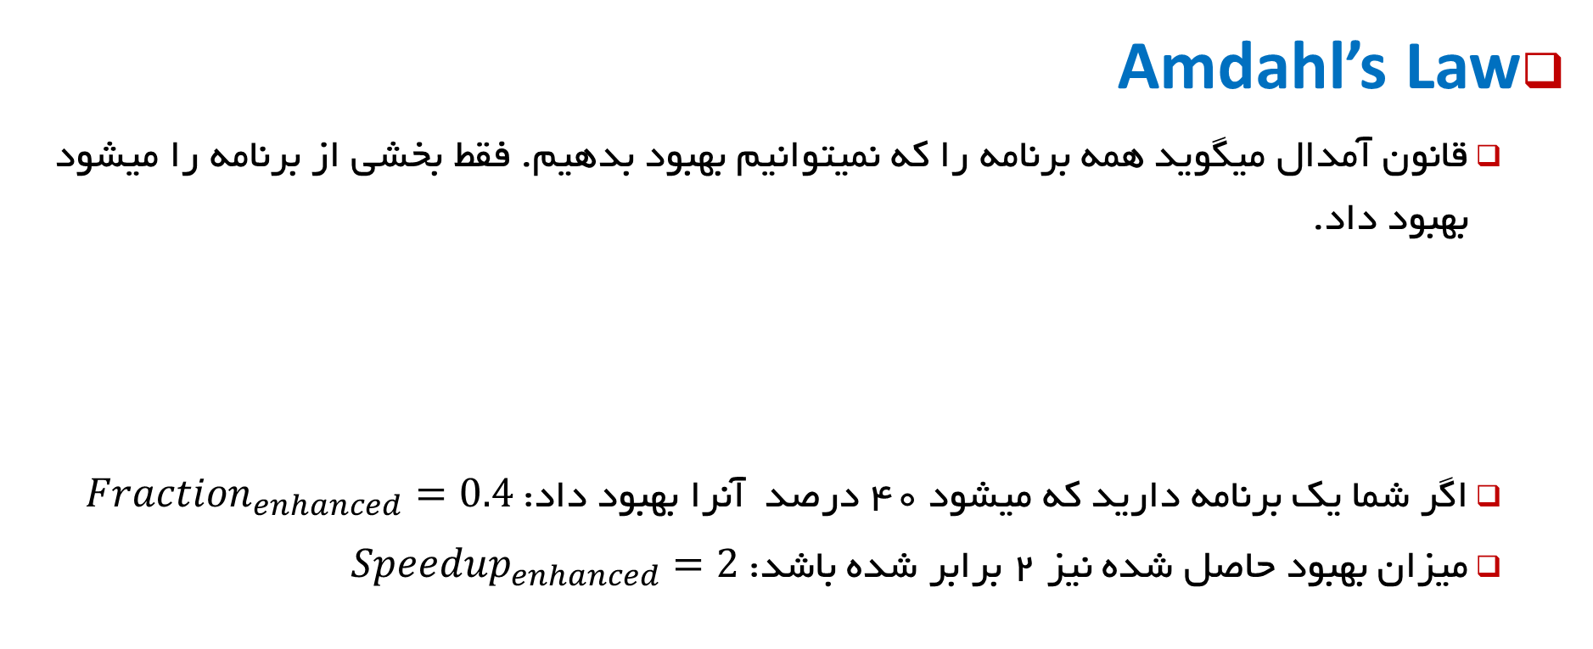
اصول طراحی کامپیوتر-رویکردهای پیشنهادی برای بهبود کارایی
Principles
Amdahl’s Law
  قانون آمدال میگوید همه برنامه را که نمیتوانیم بهبود بدهیم. فقط بخشی از برنامه را میشود بهبود داد.
  اگر شما یک برنامه دارید که میشود 40 درصد آنرا بهبود داد: $Fraction_{enhanced}=0.4$
  میزان بهبود حاصل شده نیز 2 برابر شده باشد: ${Speedup}_{enhanced}=2$
$${Execution time}_{new}={Execution time}_{old}×\left(\left(1−Fraction_{enhanced}\right)+\frac{Fraction_{enhanced}}{{Speedup}_{enhanced}}\right)$$
$${Execution time}_{new}={Execution time}_{old}×0.8$$
Notes:
عامل محدود کننده در بهبود کارایی سیستم، بخشهایی هستند که باید سریالی اجرا شوند.

Slide 33
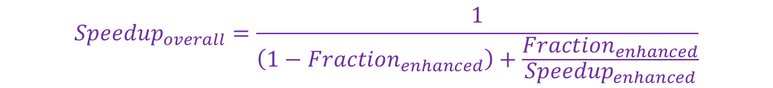

اصول طراحی کامپیوتر-رویکردهای پیشنهادی برای بهبود کارایی
Principles
Amdahl’s Law
  $1−Fraction_{enhanced}$ بخشی از برنامه است که باید سریال اجرا شود.
  پس وقتی Multi core میگذاریم کل برنامه بهبود پیدا نمیکند.
  ${Speedup}_{enhanced}$ تنها در بخش قابل موازی شدن، تاثیر میگذارد
$${Execution time}_{new}={Execution time}_{old}×\left(\left(1−Fraction_{enhanced}\right)+\frac{Fraction_{enhanced}}{{Speedup}_{enhanced}}\right)$$
$${Speedup}_{overall}=\frac{1}{\left(1−Fraction_{enhanced}\right)+\frac{Fraction_{enhanced}}{{Speedup}_{enhanced}}}$$

Slide 34
جمع بندی از فصل اول
دیدگاه قدیمی: انرژی رایگان است، ترانزیستورها گران هستند. تا جایی که میتوانستیم ترانزیستورها را زیاد میکردیم و به انرژی توجهی نداشتیم.
دیدگاه جدید: "دیوار انرژی" یا power wall داریم و نمیتوان پاور یک سیستم را از یک حدی بیشتر کرد.
قبلاً تلاش میکردیم تا ILP را بهبود بدهیم. دیگر ILP به انتها رسیده است و بیشتر از این نمیتوان روی آن هزینه کرد (ILP wall)
در گذشته مدارهای محاسباتی اپتیموم نبودند. حافظه ها نسبت به پردازنده کند نبودند
الان عکس شده، واحدهای پردازشی خیلی سریع هستند و واحدهای حافظه نسبت به پردازنده کند است.
"دیوار حافظه" یا Memory Wall به محدودیت سرعت حافظه نسبت به پردازنده اطلاق میشود.
قبلاً به ازای هر یک و نیم سال توان پردازشی دو برابر افزایش می یافتند و پردازنده ها Single core بودند
الان Multi core داریم و روی یک Single core نمیتوانیم بهبودی داشته باشیم.
الان روی ارتباطات بین Core ها کار میکنیم. کسی برنده است که بتواند ساختار Multi core بهتری را ارائه دهد
  مصرف انرژی
  کارایی تراکنش ها
  ارتباطات بین core ها
Power Wall + ILP Wall + Memory Wall = Brick Wall
Notes:
پیشتر نیز اشاره شد که به Feature Size Wall هم رسیده بودیم

Slide 35
پایان فصل اول

